Slide 1
VAKA SUNUMLARI: RADYOTERAPİ UYGULANAN MESANE TÜMÖRLERİNDE GELİŞEN KOMPLİKASYONLAR
Dr. Zülfü SERTKAYA

Slide 3
VAKA 1
H. K.
65 yaş
Kadın
Şikayet: Pıhtılı kanama
Hikaye: Mesane tm nedeniyle 5 cm’lik solid kitleye TUR-TM yapılmış.
Patoloji: T2 High Grade
Özgeçmiş: KOAH, KRY, HT→ ASA IV

Slide 4
Hasta operasyonu kabul etmiyor bu nedenle Radyoterapi+ Kemoterapi için yönlendirildi.
Hastaya yapılan radyoterapiden 1 yıl sonra pıhtılı yoğun kanama ve kanamaya bağlı anemi gelişmesi üzerine başvuruyor.

Slide 5
Hct: 27,3
Kreatinin: 1,74 ng/dL
TİT: Bol eritrosit, nadir lökosit
İKAB: Üreme olmadı
Notes:
BÖL

Slide 6
Üriner USG:
Bilateral böbreklerde grade 2 parenkimal hastalık ile uyumlu görünüm, taş veya ektazi gözlenmedi.
Mesanede hematom ile uyumlu görünüm mevcut.

Slide 7
Hasta hospitalize edilip, 3 yollu sonda takılarak, mesane irrigasyonu yapıldı
Allum toz ile yıkama sonrası kısmi yanıt alındı
Notes:
BÖL

Slide 8
Hiperbarik oksijen tedavisine yönlendirildi.
Hiperbarik oksijen tedavisi ile 2 yıldır kanama yok.
Notes:
HİPERBARİK YERİ ETKİNLİĞİ

Slide 10
Hastanın kontrolleri sırasında sağ yan ağrısı, bulantı kusma ve genel durum bozukluğu şikayetleri ile başvuruyor.

Slide 11
Kreatinin: 7,24 ng/dL
TİT: eritrosit+, lökosit -
USG: Sağda Grade 3 ektazi, bilateral parenkimal hastalık ile uyumlu görünüm
Kontrastsız BT: Sağda Grade 3 hidroüreteronefroz tespit edildi, bilateral üreterlerde taş saptanmadı.
Notes:
açık

Slide 12
DJ kateteri takıldı
Kreatinin değeri 2,1 ng/dL’ye geriledi
Hastaya 3 ay sonrasında tekrar değerlendirilmek üzere randevu verildi.

Slide 13
Hasta kontrolden çıkarak 2 yıl kontrollere gelmedi.
İdrar yolu enfeksiyonu ve ateş nedeniyle başvuran hastanın unutulmuş DJ kateteri olduğu tespit edildi

Slide 16
Hastanın DJ kateteri çekildi.
Antibiyoterapi sonrası taburcu edildi.

Slide 17
VAKA 2
S.T.
60 yaş
Erkek
Şikayet: İdrarda kanama
Hikaye: Daha önce 2 kez TUR-MT operasyonu olan hasta idrardan kan gelmesi şikayetiyle tarafımıza başvurdu
Notes:
KANAMA SÜRESİ

Slide 18
Hct: 29,7
Kreatinin: 1,03 ng/dL
TİT: Makroskopik hematüri
İdrar kültürü: Üreme olmadı

Slide 19
PATOLOJİ:
13/03.2012→ T1 High Grade
29/05/2012→ T2 High Grade

Slide 20
ASA-IV
Hastaya sistektomi önerildi
Hasta yüksek risk nedeniyle ameliyatı kabul etmiyor.
RT+KT için yönlendirildi.
Son iki aya kadar şikayeti yok. (takipten çıkmış)

Slide 21
USG (07/01/14):
Her iki böbrek boyutları normal , konturları düzgündür. Parankim ve sinüs ekojeniteleri normaldir. Kortikomedüller ayrım net olarak yapılabilmektedir. Kalkül, kitle veya pelvikaliektazi izlenmedi.
Mesanede sonda balonu mevcuttur. Lümende ekojen hematom ile uyumlu görünüm mevcuttur. Kitle ekarte edilemedi.

Slide 22
SİSTOSKOPİ:
Lokal şartlar altında, üretra ve prostat doğal; mesane hematüri nedeniyle net olarak değerlendirilemedi

Slide 23
USG (11/03/14):
Mesanede diffüz duvar kalınlık artışı ve lümene doğru uzanan en kalın yerinde 2x1 cm ulaşan heterojen solid lezyonlar saptandı.
Lümen içinde sonda balonuna ait ekojenite saptandı.

Slide 24
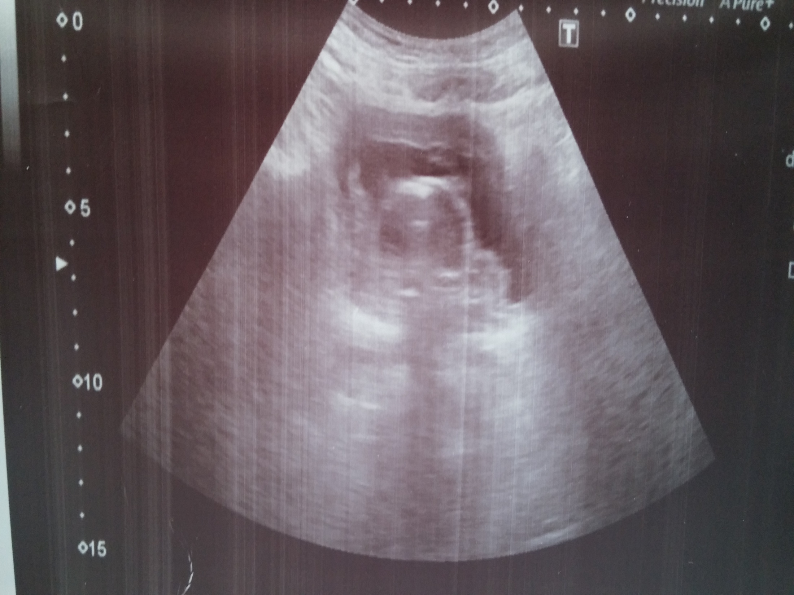

Slide 26
Allum toz ile yıkama→ Kısmi yanıt alındı ancak tam düzelme sağlanamadı.
Hiperbarik O2 → EF % 30 olması nedeniyle riskli görüldü, yapılamadı.

Slide 27
Şok RT→ Radyasyon Onkolojisi uygun görmedi.
İnternal iliak embolizasyonu Siyami Ersek KvGH’de denendi, ancak başarılı olmadı. İnternal iliak damarlar obstrükte ve çok sayıda kollateraller mevcut.
Notes:
Her seçeneği ayrı slaytlar halinde, açık, başlıklar bold olsun

Slide 29
11/03/14:
Bilateral nefrostomi katateri → İşlem başarısız

Slide 30
Torakoabdominal BT (11/03/13):
Perivezikal yayılım (-),
Lenf nodu tutulumu (-),
Torakal tutulum (-)

Slide 32
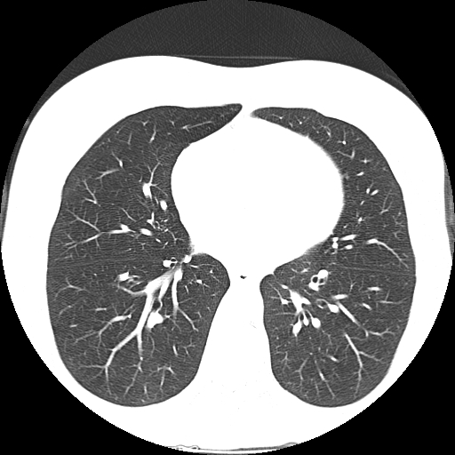

Slide 33
Yeni ASA skoru: ASA IV E

Slide 34
Hastanın ameliyat olmayı kabul etmesi üzerine, Radikal sistektomi+ Üriner diversiyon (ileal loop) ameliyatı yapıldı
Post operatif dönemde komplikasyon gelişmedi
Post op 9. gün hasta taburcu edildi

Slide 36
DİKKATİNİZ İÇİN TEŞEKKÜRLER

Slide 39
Mesane tm
Radyoterapi
Hematüri
Hematüri

